Slide 1
Муниципальное дошкольное образовательное учреждение
«Детский сад Улыбка»
Зимний участок
«Курочка РЯБА в
снежном царстве»
Цель:
повышение уровня благоустройства ДОУ, создание благоприятных условий для воспитательно – образовательной работы с детьми на прогулке в зимнее время, повышения двигательной и творческой активности воспитанников в условиях детского сада
Задачи:
Побуждение родителей и детей к творческой деятельности. Реализация творческого потенциала участников.
Содействие укреплению связей ДОУ и семьи: свободное общение родителей, педагогов, детей на основе совместной деятельности.
Создание условий для проведения оздоровительных мероприятий с детьми на воздухе, условий для самостоятельной двигательной активности детей.
Улучшение эстетического облика участков детского сада, их художественное оформление.
группа «Рябинка»
Воспитатели:
Коробкина Алевтина Германовна
Максимова Алевтина Георгиевна
Младший воспитатель:
Озорнина Татьяна Александровна

Slide 2
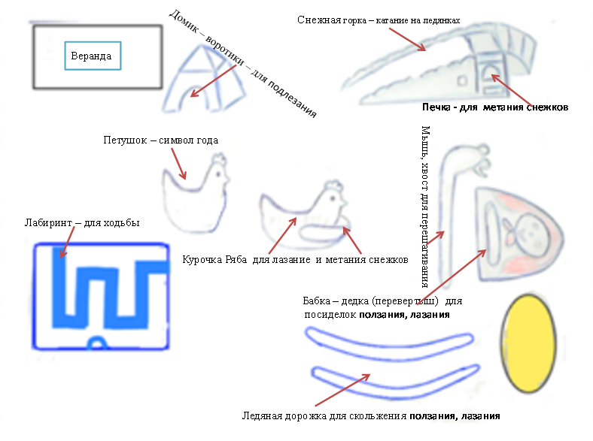
Схема зимнего участка
группы «Рябинка»

Slide 3
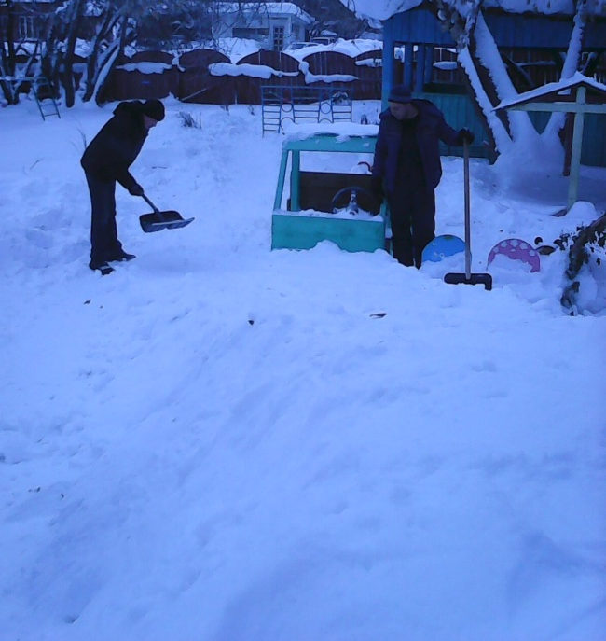
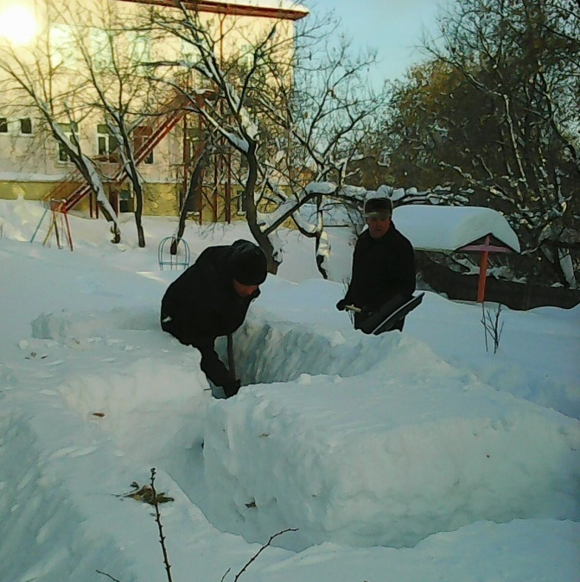
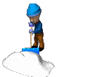
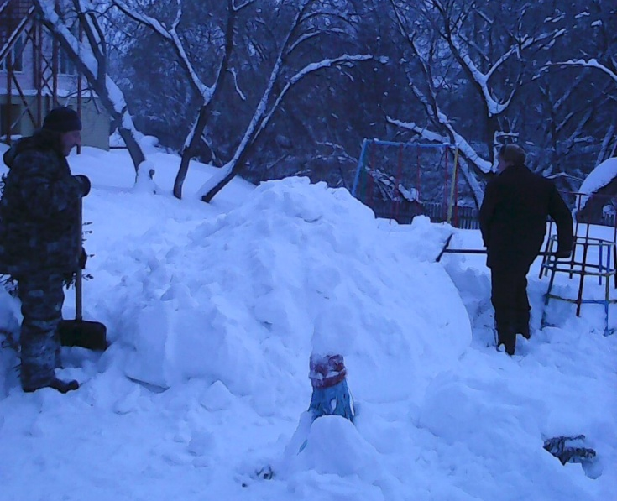
До чего же повезло –
Сколько снегу
Намело!
Горка - печь
горка для катания, печь для – метания
Крепость - лабиринт
Этот снежный ком превратится
в бабу с дедом

Slide 4
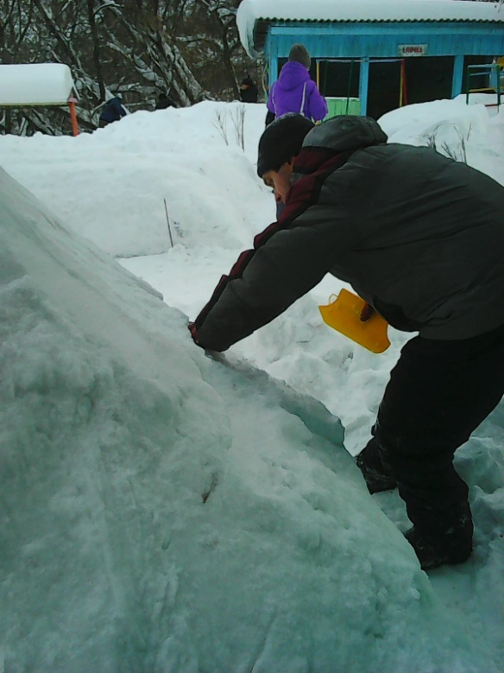
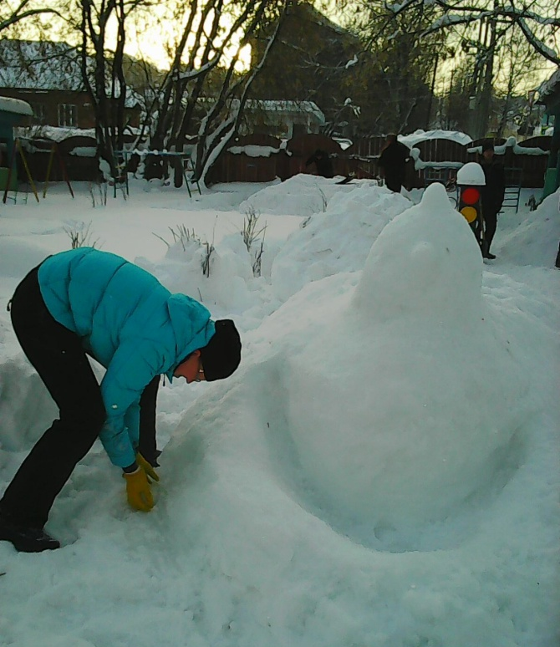
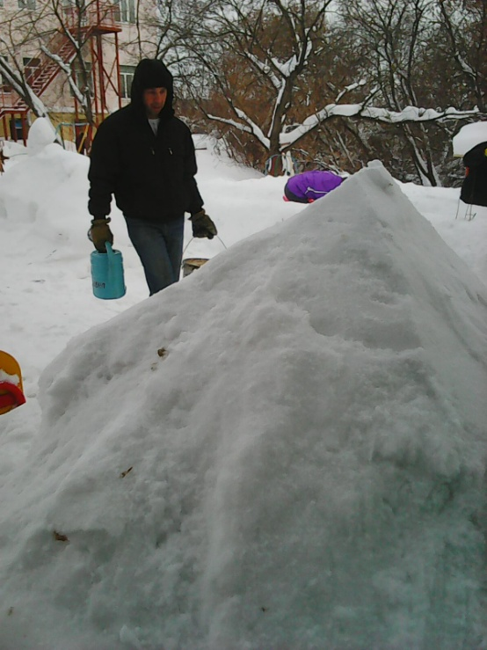
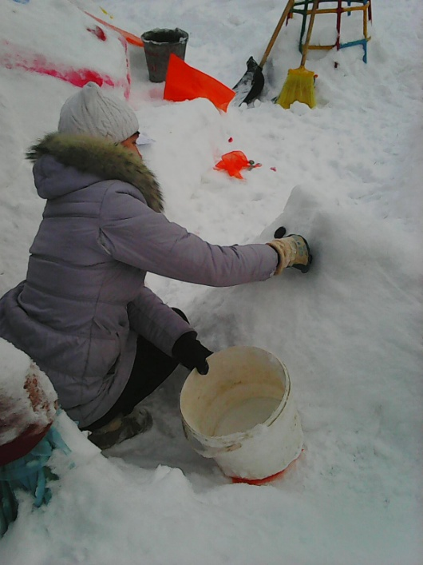
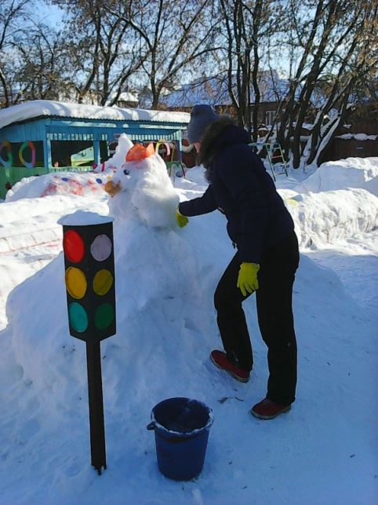
Курочка Ряба для лазания и
метания
Дружно мы взялись за дело,
и работа закипела
Символ года - ПЕТУШОК
Мышь с длинным хвостом
для перешагивания
Домик – воротики
для подлезания

Slide 5
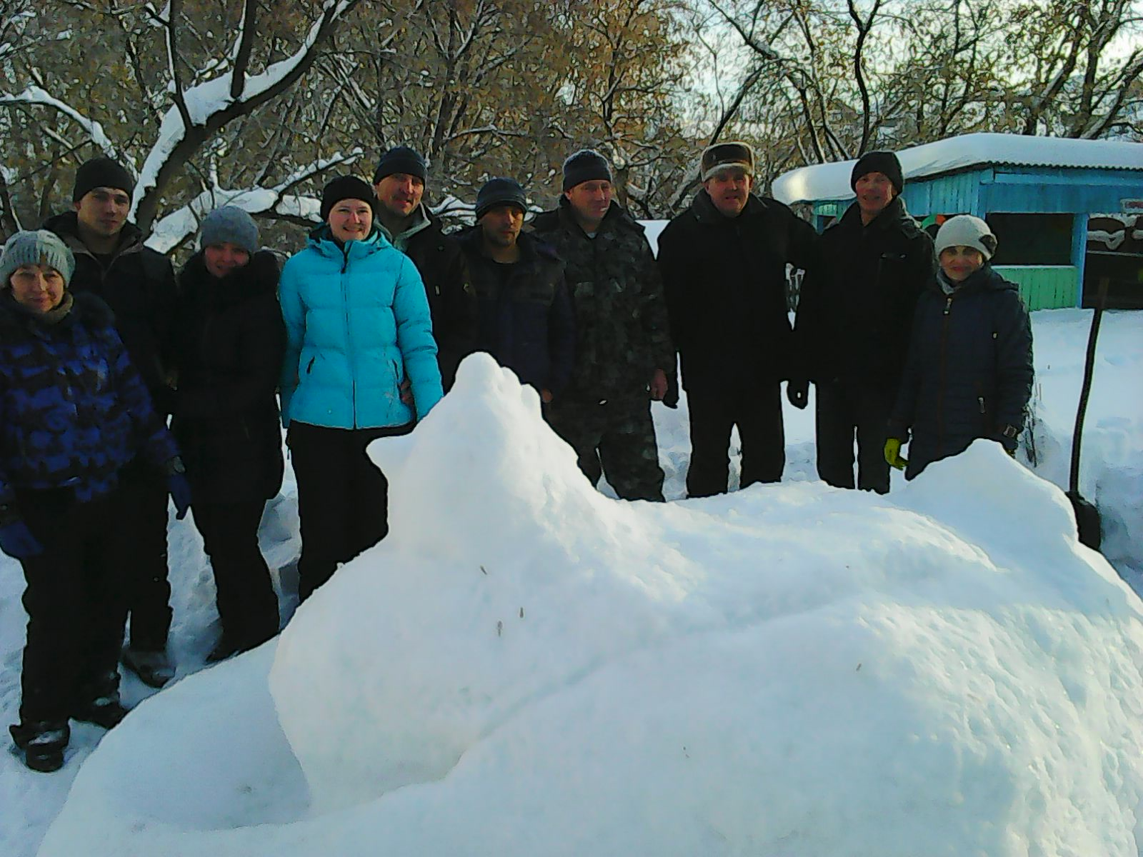
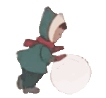
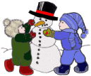
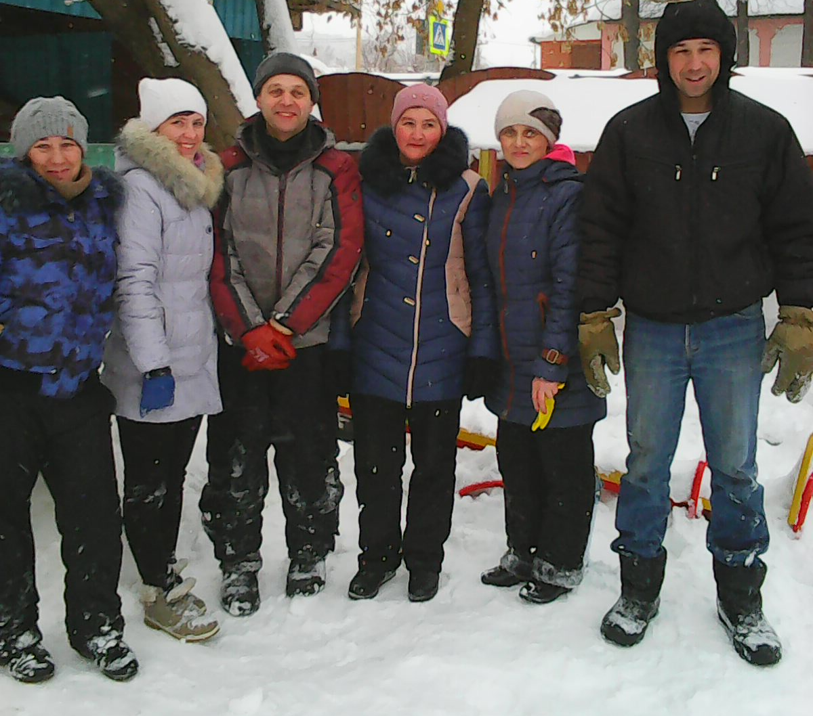
Мы творили, мастерили,
снежную сказку лепили,
Насртдинова Алёна Радиславовна с родственником Сашей
семья Ярушиных: Татьяна Сергеевна и Алексей Григорьевич
Никифоров Сергей Валерьевич
Копорушкин Алексей Ильич
Третьяков Евгений Михайлович
Никитин Николай Алексеевич
Токарева Марина Николаевна с бабушкой Олей
Сюзёв Роман Васильевич
Мазеин Максим Владимирович
Юдина Галина Сергеевна
Савватева Алёна Алексеевна
Шарова Татьяна Владимировна

Slide 6
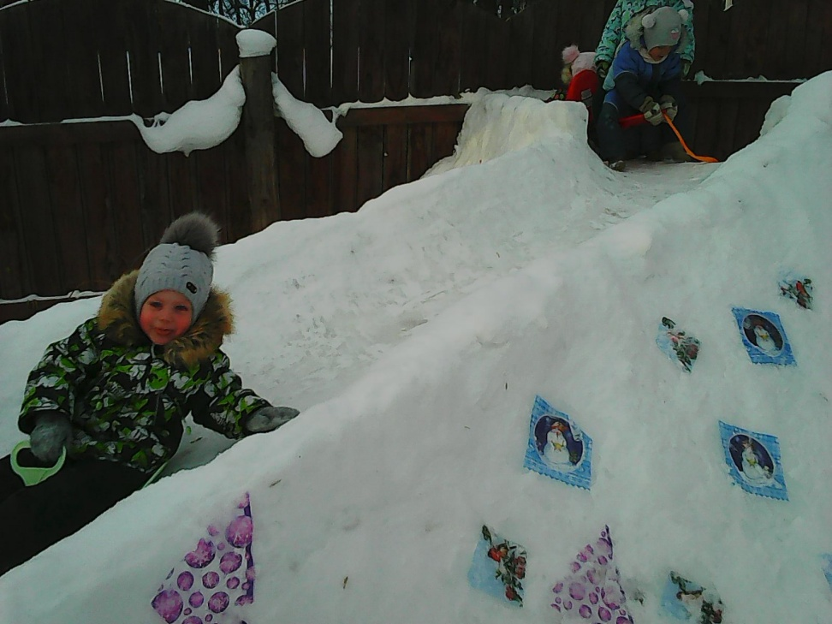
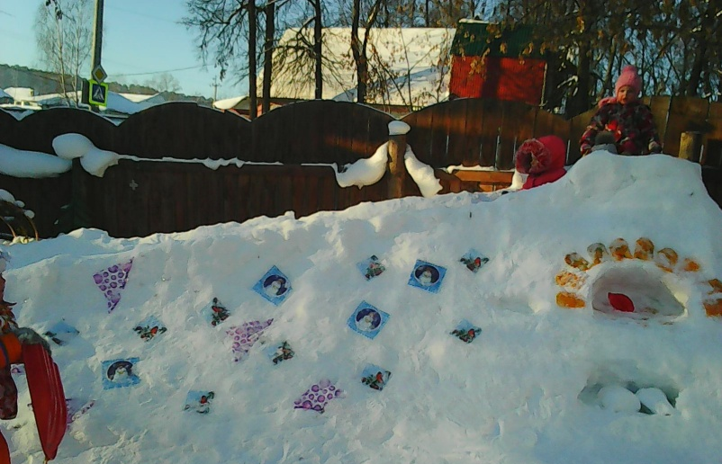
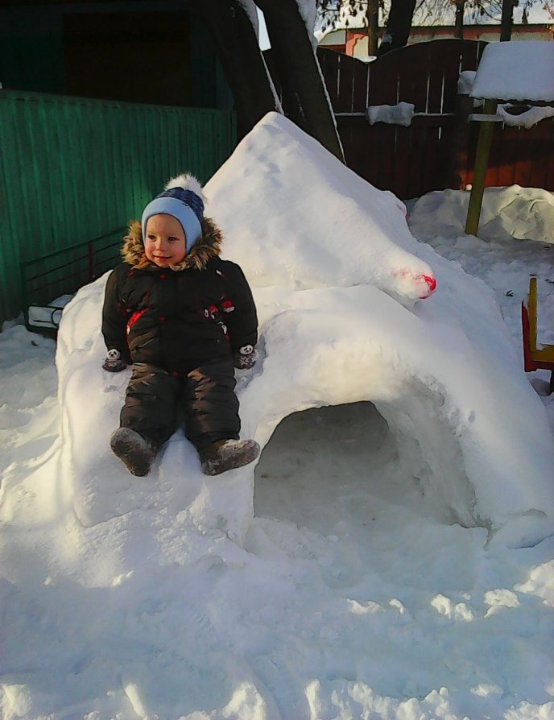
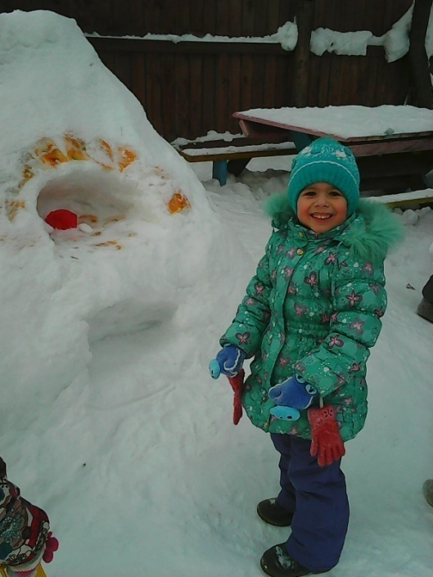
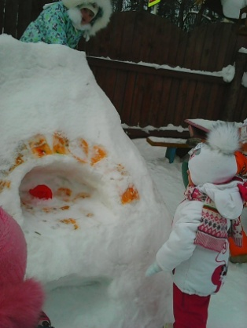
А в саду у нас гора, Все катаются с утра. Крикнул Ваня: «Берегись!» — Покатился с горки вниз.

Slide 7
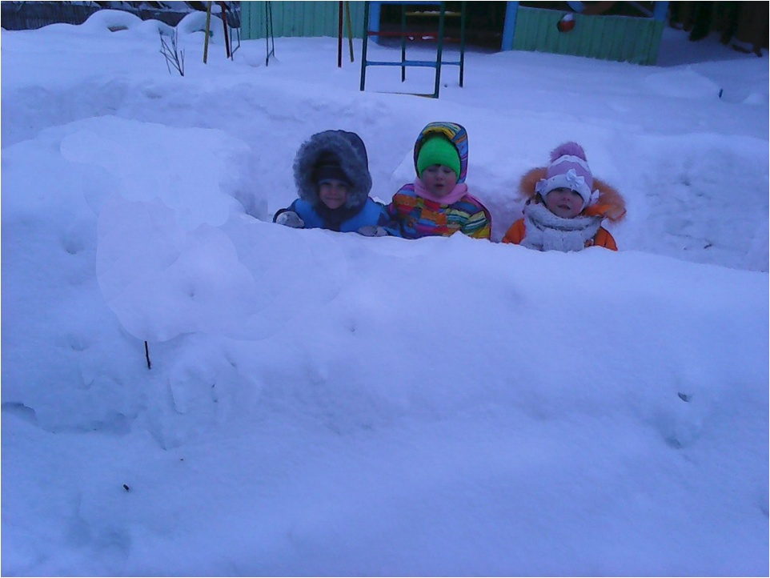
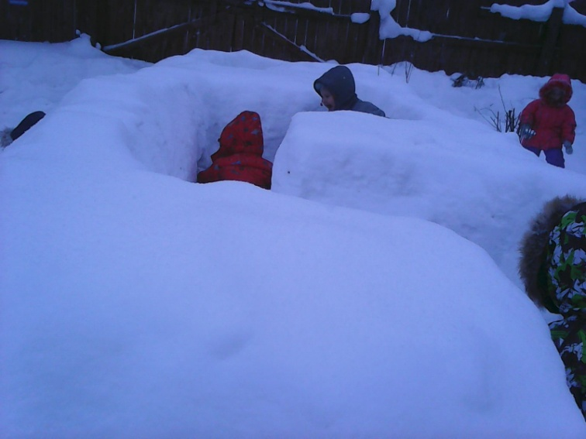
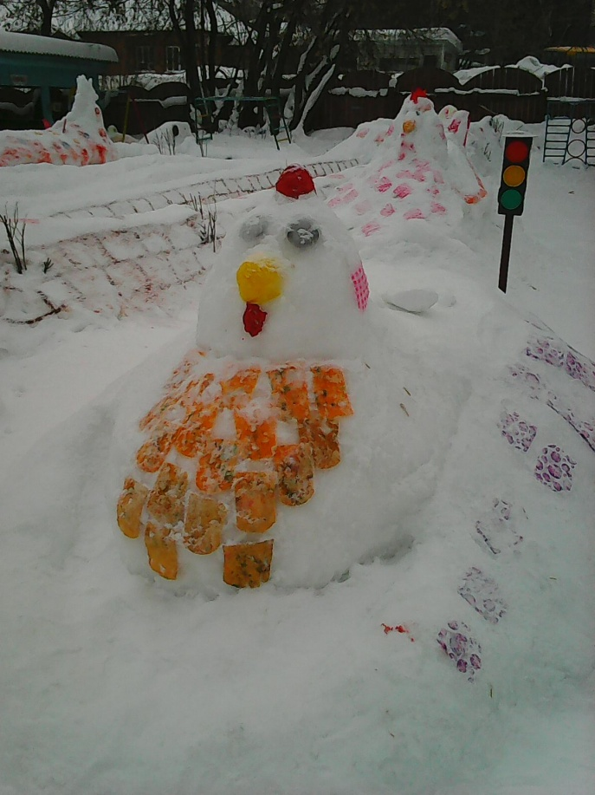
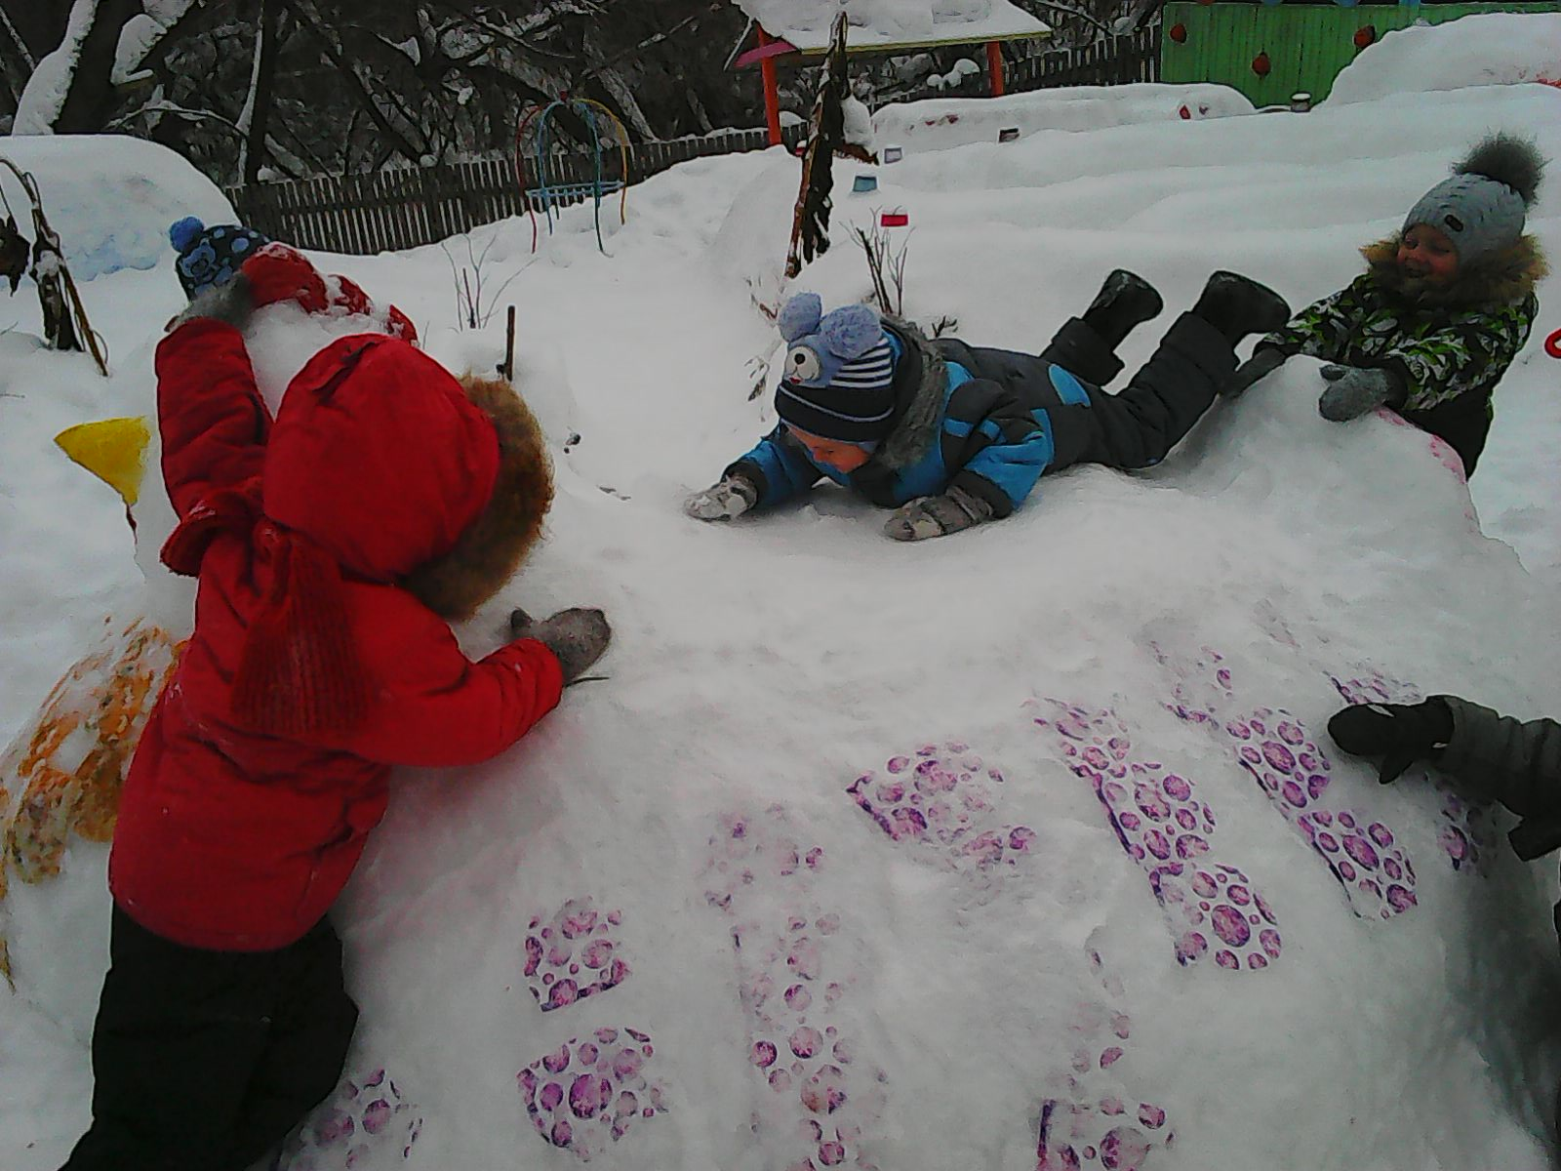
По лабиринту мы пройдем – сказочную строну найдем
«Курочка РЯБА»

Slide 8
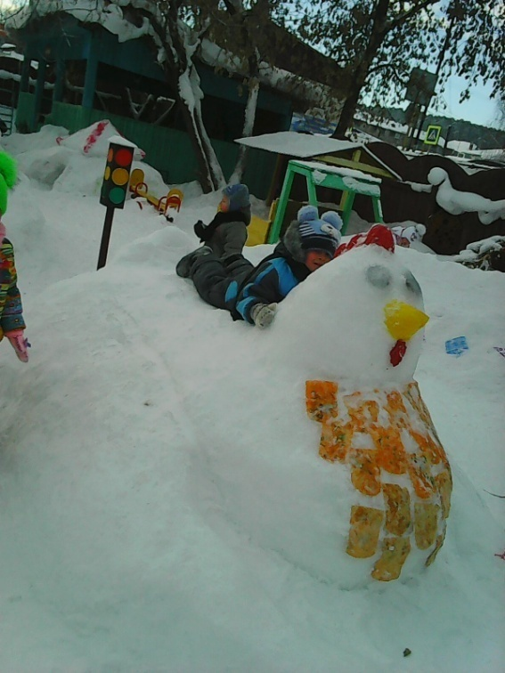
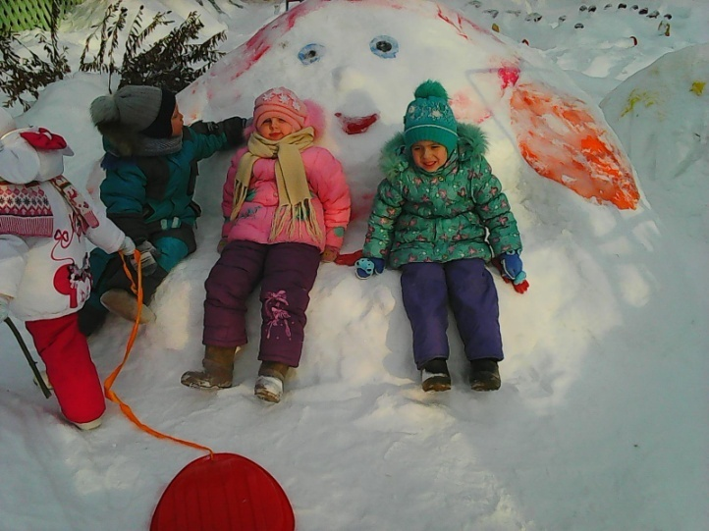
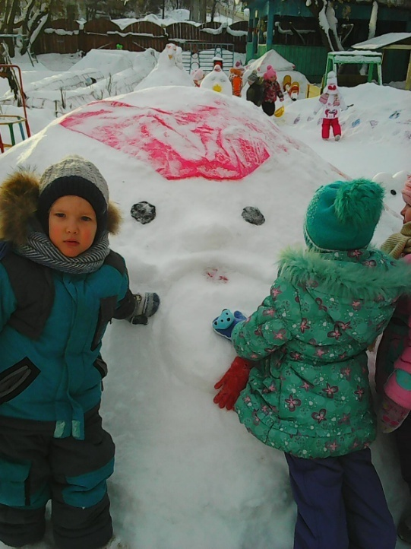
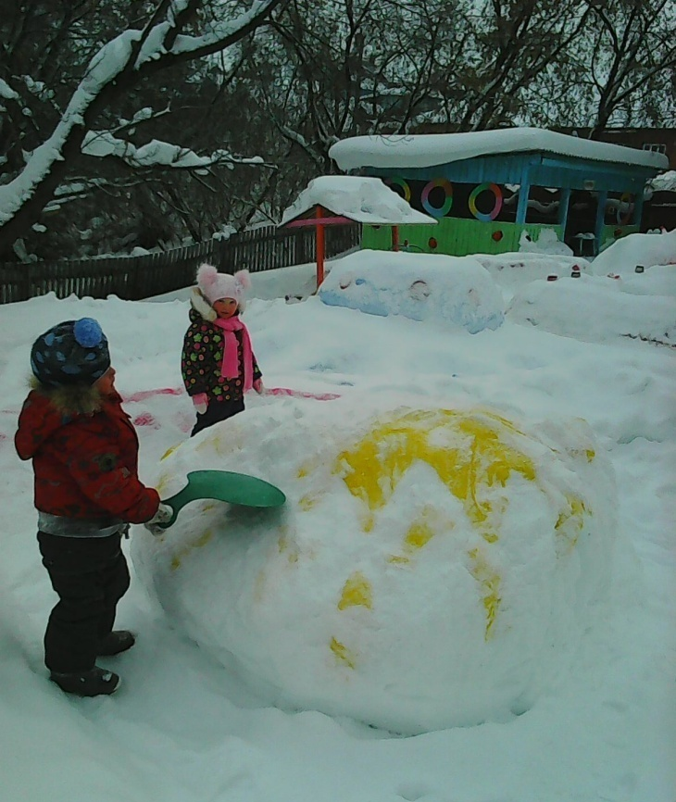
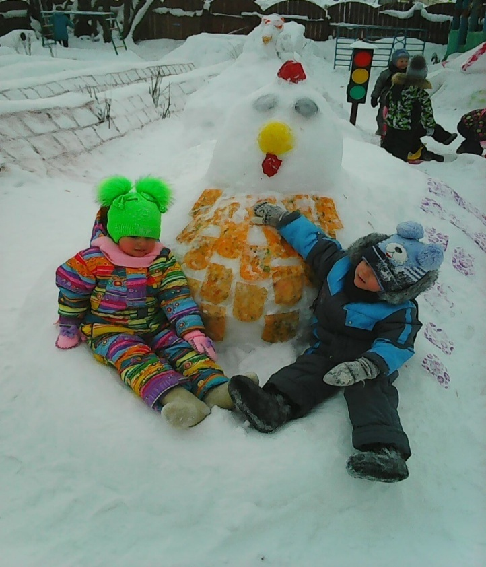

Slide 9
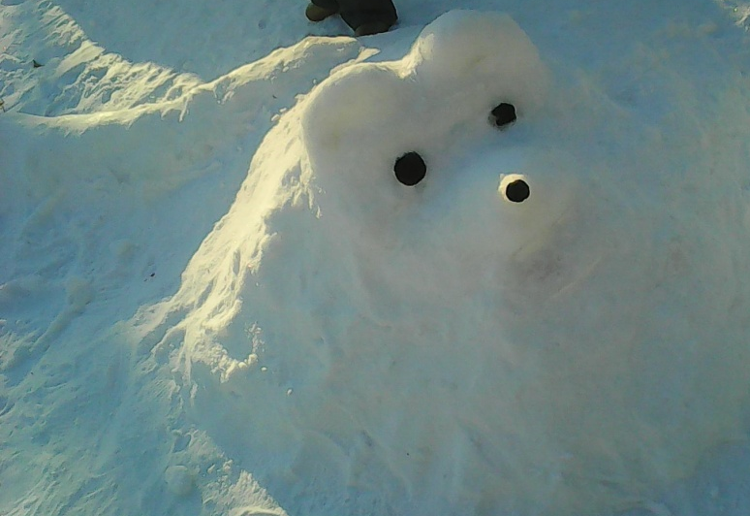
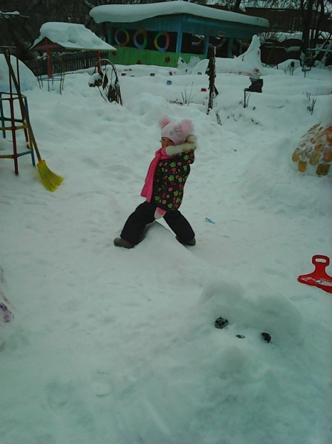
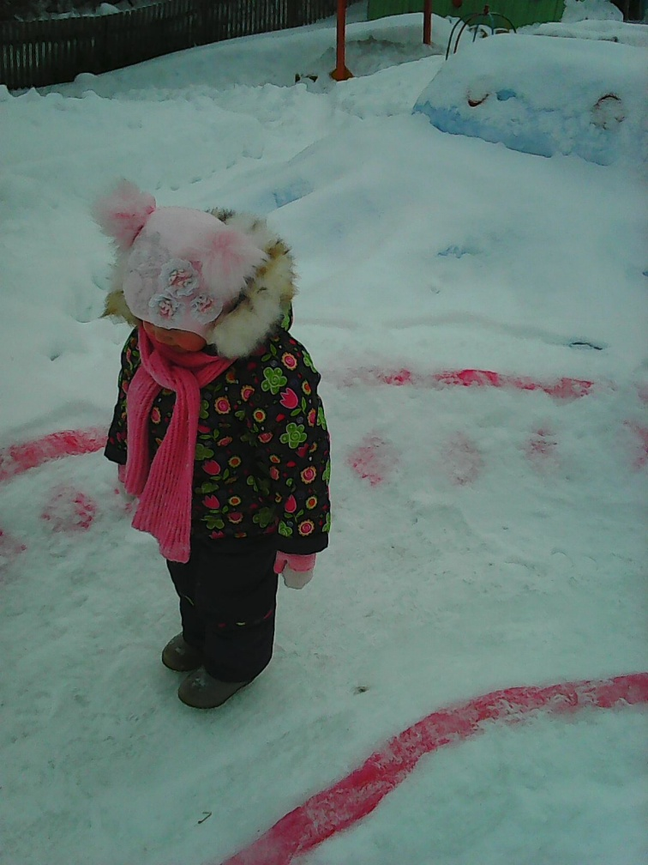
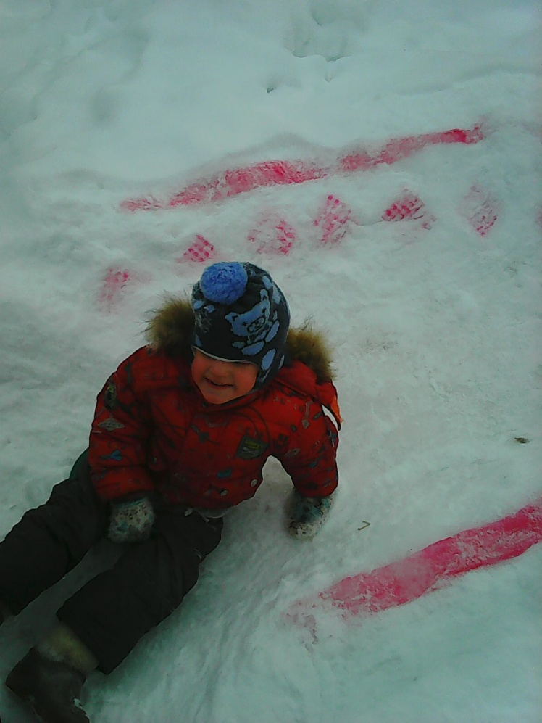
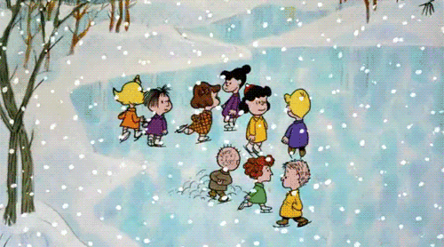
Ледяная дорожка для скольжения ползания, лазания

